Slide 1
Roadmap NEN Connect
Martijn Runderkamp, Product Manager

Slide 2
Roadmap
Feiten
NEN Connect nu
Doorontwikkeling
Op welke manier

Slide 3
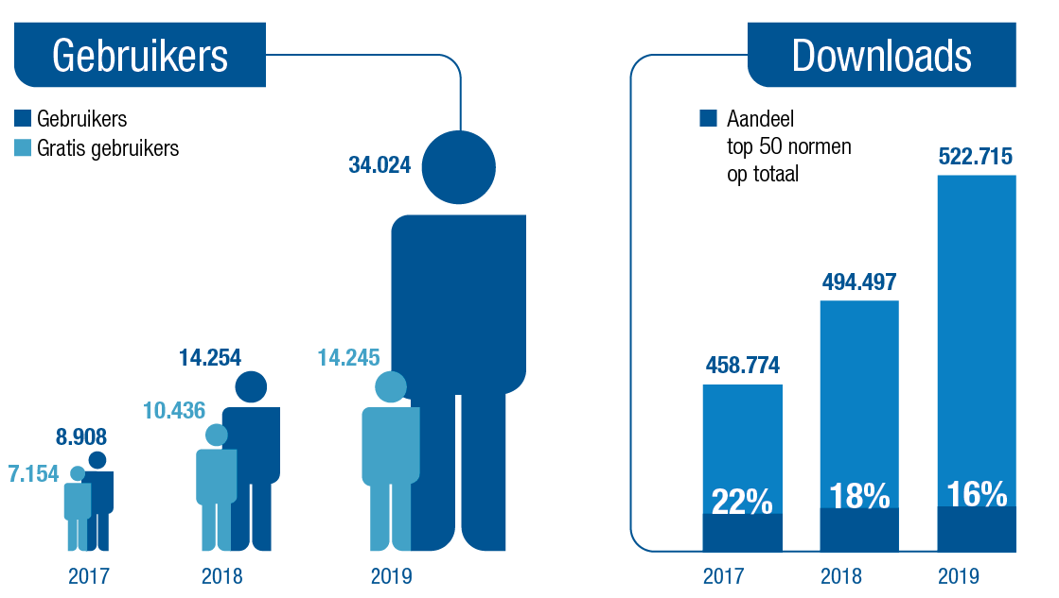

Slide 4
NEN Connect productvisie
Met NEN Connect helpen we u bij het toepassen van normen. We geven u de juiste informatie en tools om uw werk zo slim mogelijk te doen

Slide 5
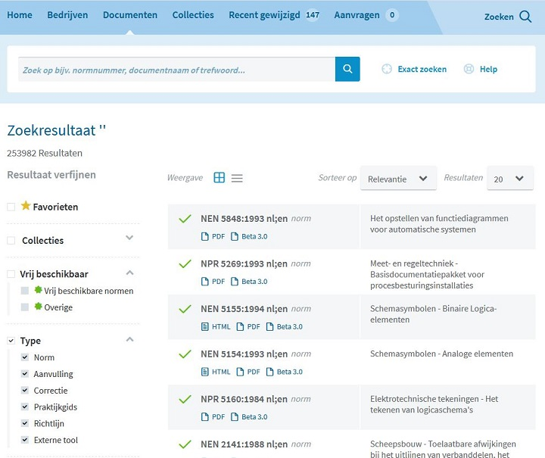
NEN Connect nu

Slide 6
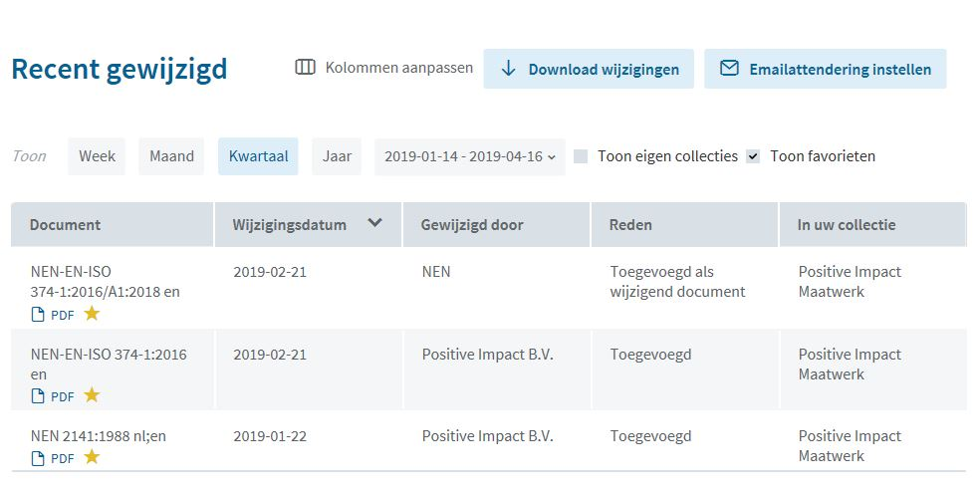
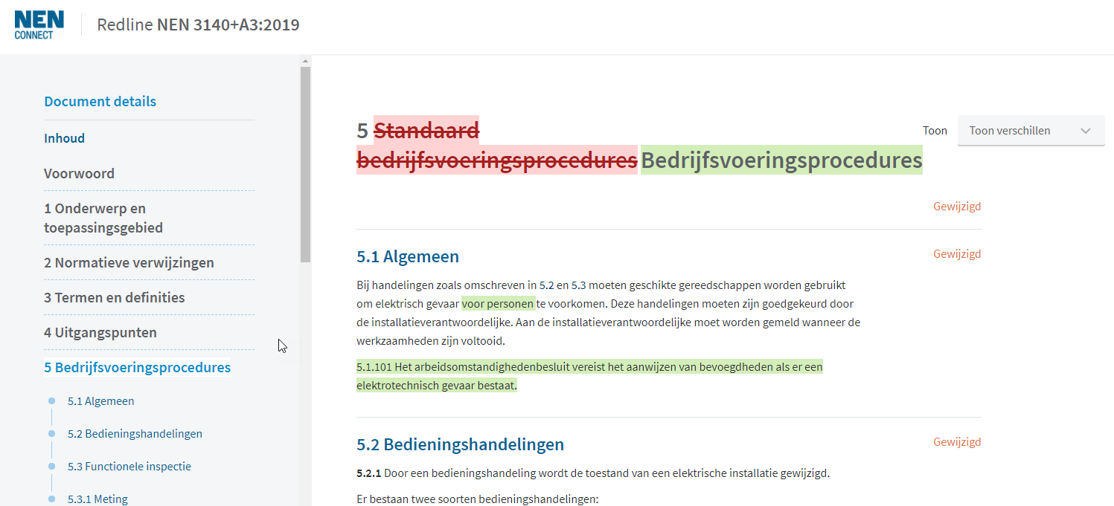
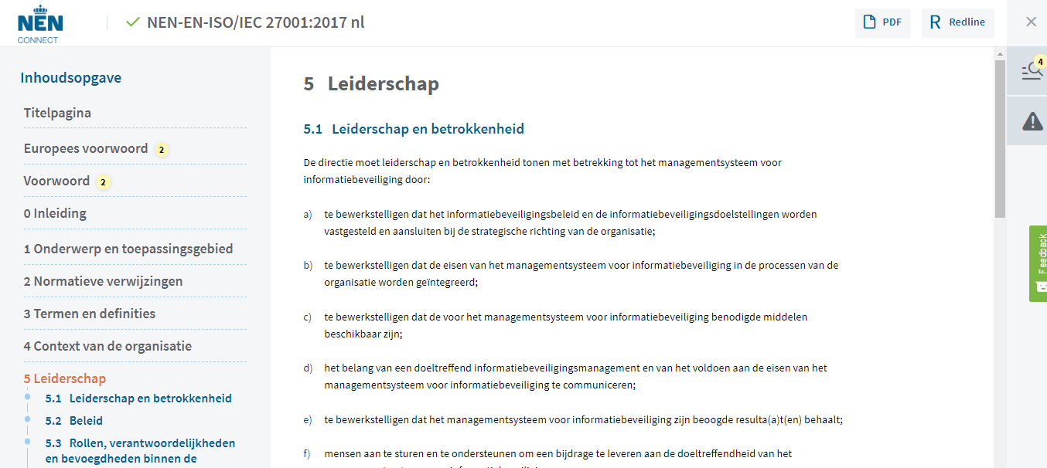
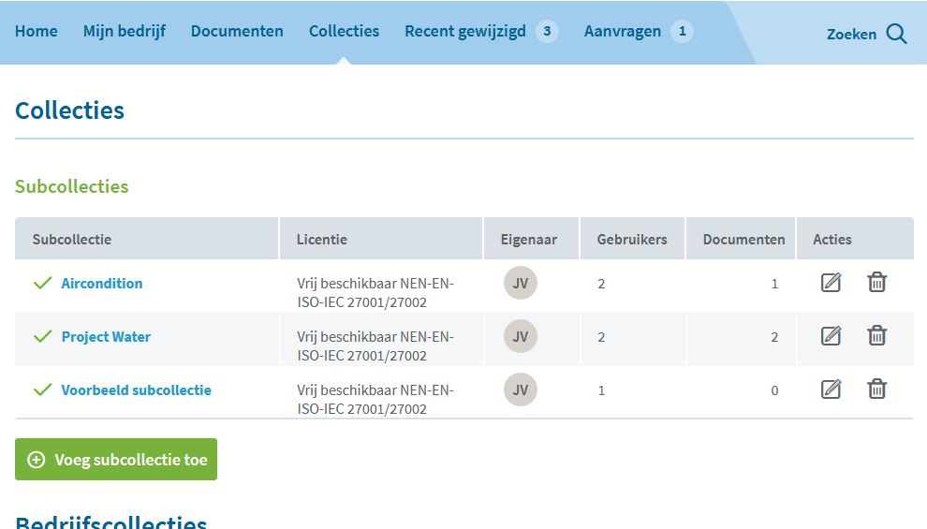
NEN Connect nu

Slide 7
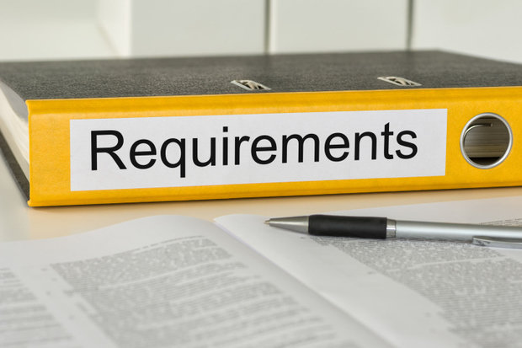
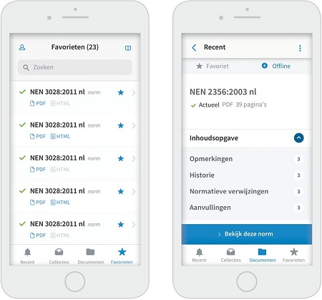
Straks

Slide 8
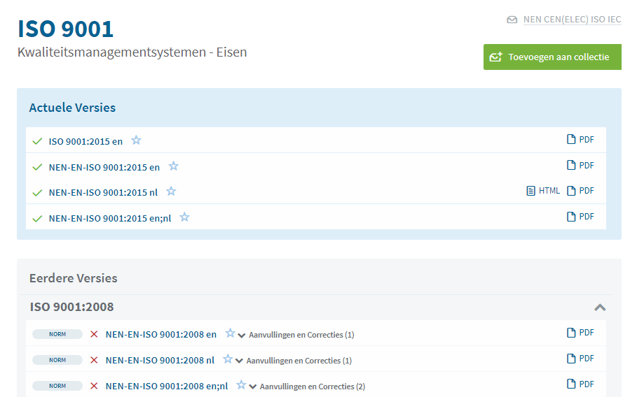

Slide 9
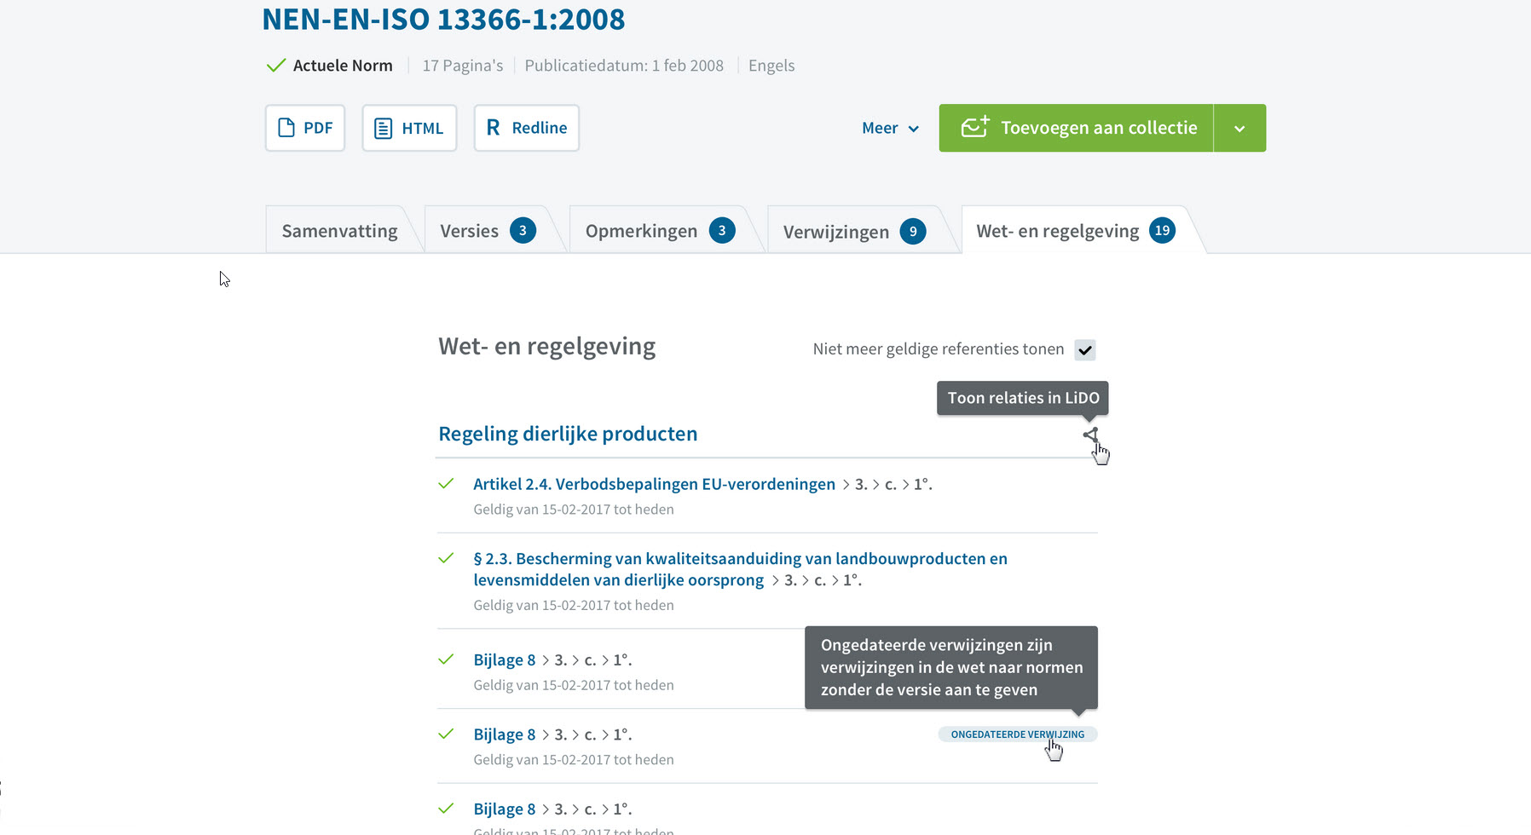

Slide 10
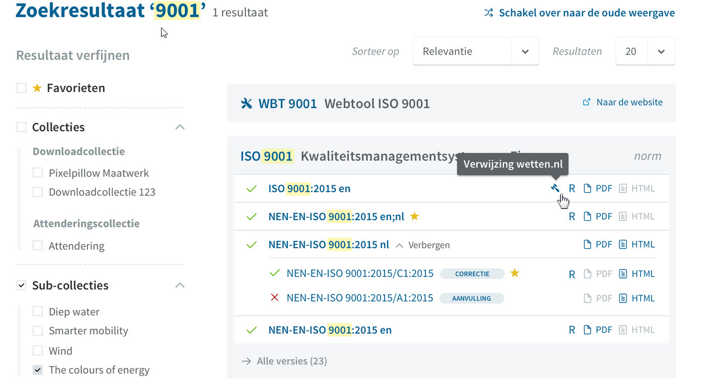

Slide 11
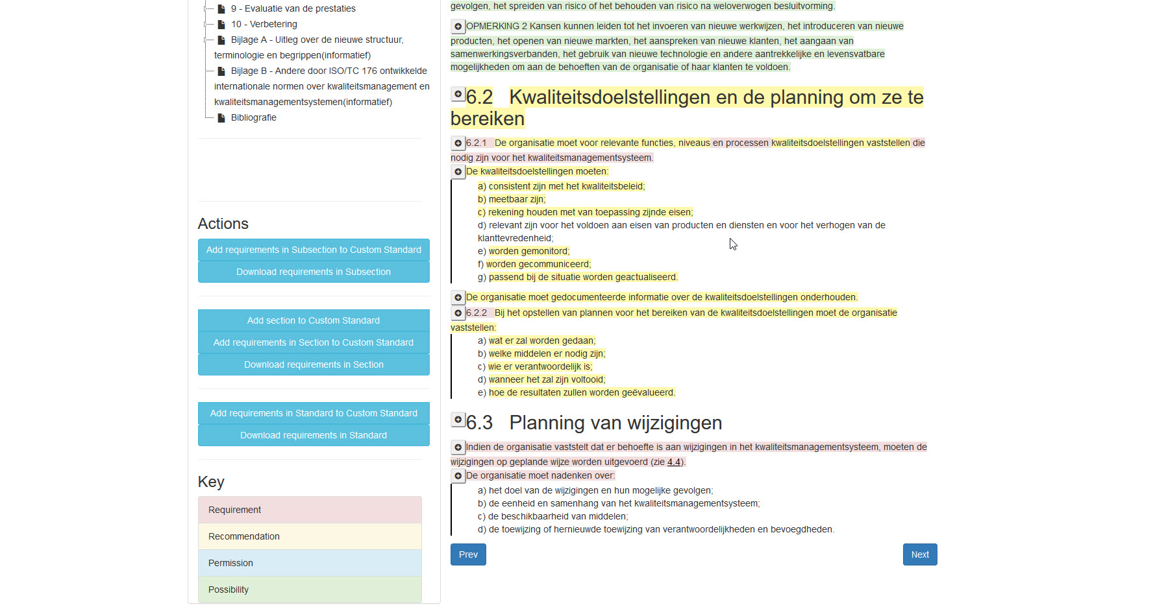

Slide 12
Op welke manier

Slide 13
Waterval

Slide 14
Agile Scrum

